Slide 1
Экологические кормушки для птиц

Slide 2
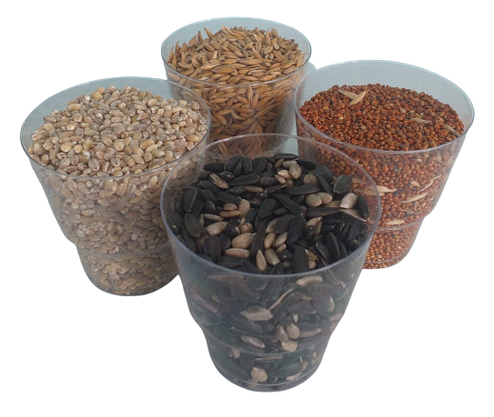
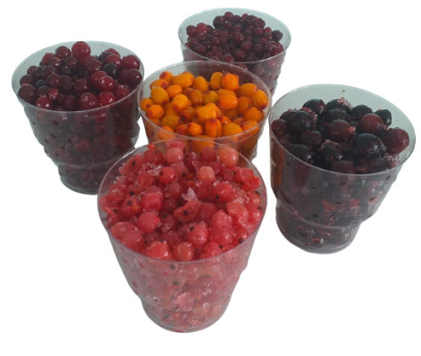
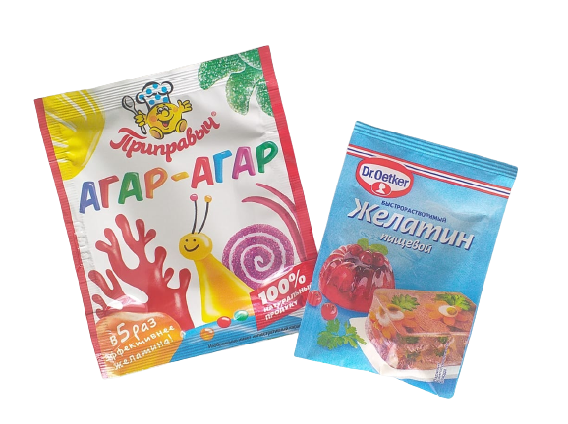
Нам понадобится: 2 стакана зерновой смеси 1пачка быстрорастворимого желатина 1 стакан воды ягоды

Slide 3
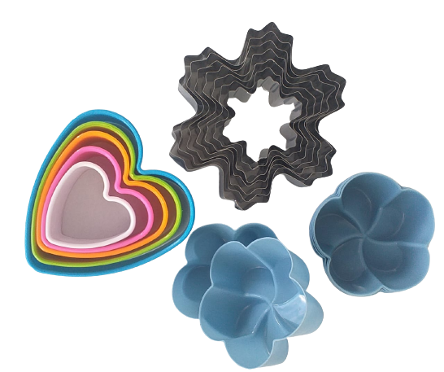
Формочки

Slide 4
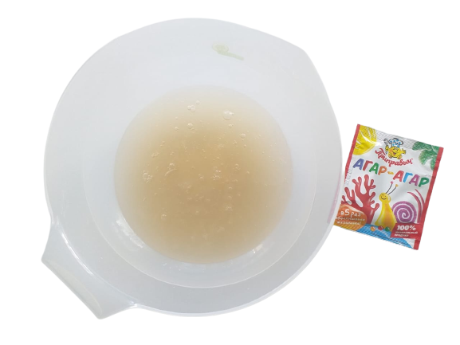
1 Готовим крепкий раствор желатина или агар-агара.

Slide 5
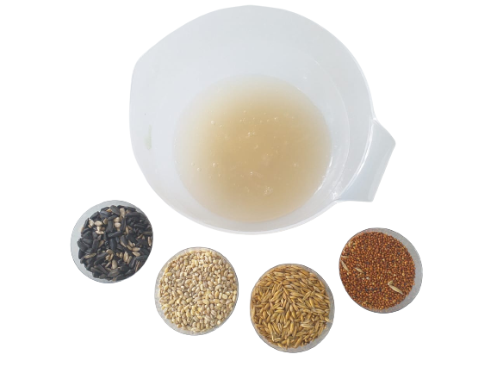
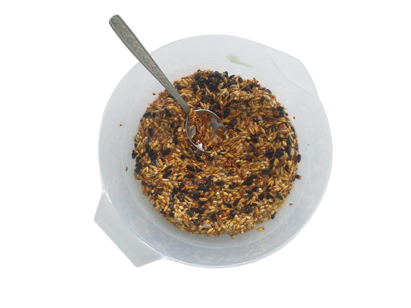
2 Перемешиваем раствор желатина и зерновую смесь.

Slide 6
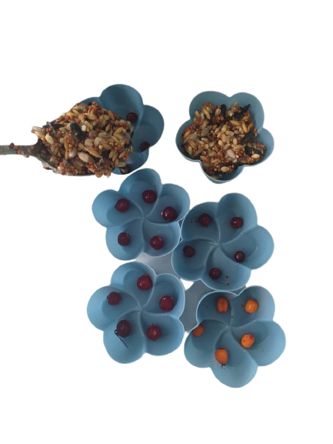
3 На низ формочки кладём ягоды , а сверху – зерновую смесь.

Slide 7
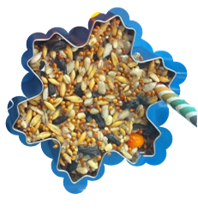
4.Трубочкой делаем отверстие и оставляем в зерновой смеси. Затем ставим в холодильник до полного остывания.

Slide 8
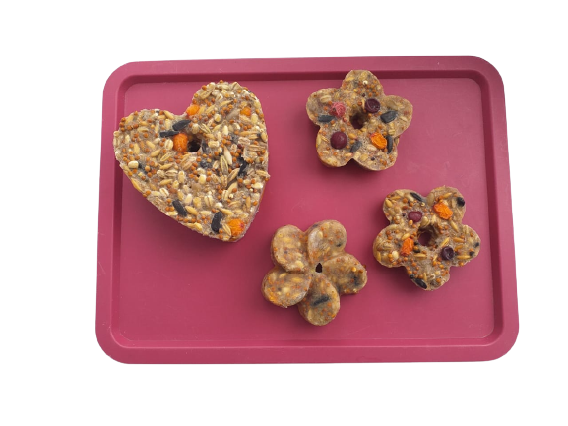
5 Вот так выглядит готовая экологическая кормушка для птиц . Осталось только вдеть верёвку или ленточку и повесить на дерево.

